Slide 1
2강 유니티와 C#의관계
2017 컴퓨터게임프로그래밍 심희원

Slide 2
C# script = 대본
Hierarchy : 게임 오브젝트 생성
Project : Hierarchy에 들어가는 물체(게임 오브젝트)의 한 부분을 생성
유니티에서는 C#(Source)로 만들어진 정보의 단위를 : 컴포넌트(Component)
즉, Inspector의 Transform, Mesh Filter, Box Collider… 들도 미리 만들어진 Script이다.

Slide 3
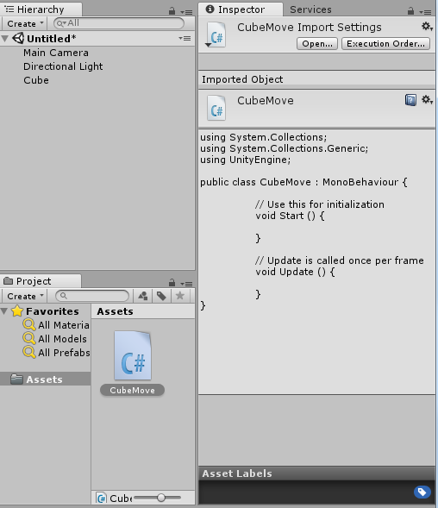
Assets – Create – C# Script
수정할 수 없음.
Visual Studio 등의 편집 도구로 수정 가능.

Slide 4
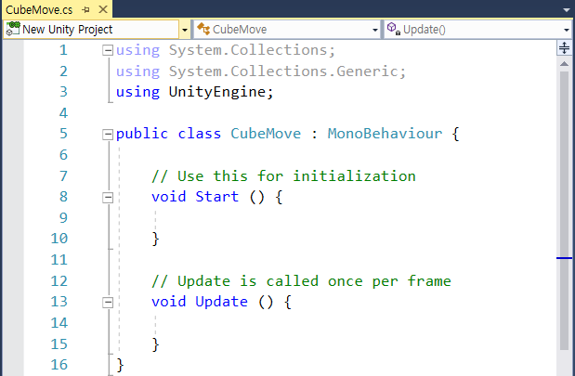
script의 이름! 유니티에서 만든 이름과 항상 동일해야 함.

Slide 5
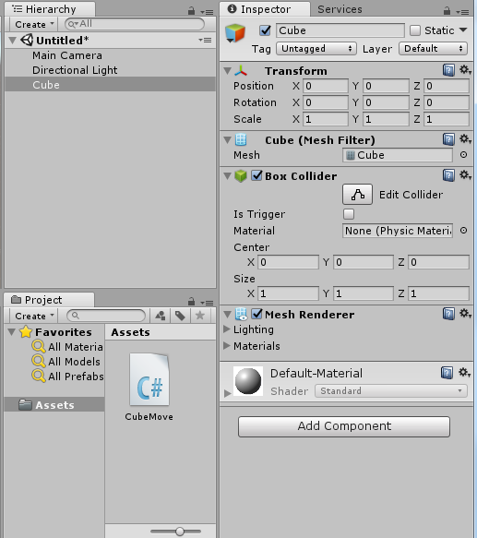
CubeMove script를 Cube의 컴포넌트로 추가하는 방법
Cube오브젝트에서 Add Componenet
New Script 선택. 이름: CubeMove

Slide 6

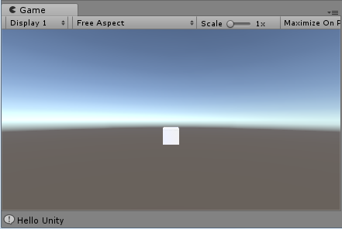
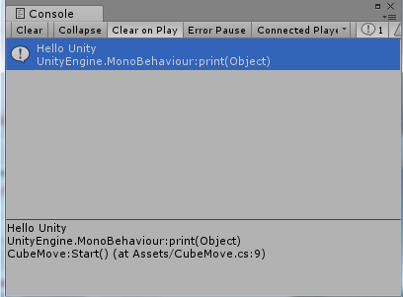
Console에 출력
(저장 후 유니티에서 게임 실행)
클릭

Slide 7
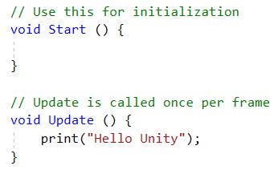
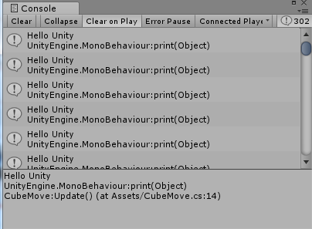
(저장 후 유니티에서 게임 실행)
Start는 시작할 때 한번 실행
Update는 업데이트 할 때마다 실행

Slide 8

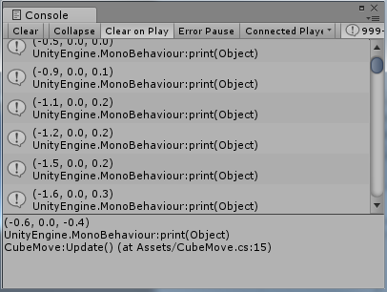
Cube의 위치 값 출력하기
GetComponent
: 가져오고 싶은 컴포넌트를 가져오는 함수.
(못가져오는것도 가끔 있음)
실행 후 Cube를 이동시키면
변경된 position의 값이 출력됨

Slide 9
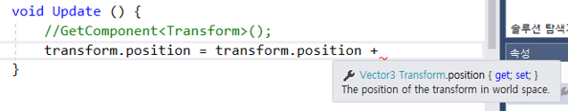

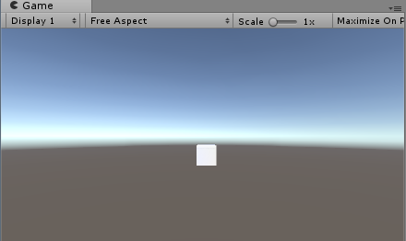
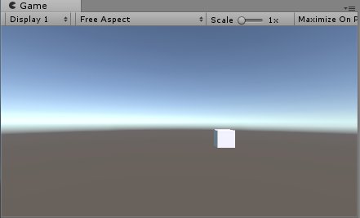
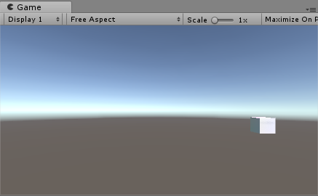
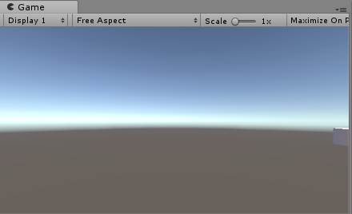
Cube를 오른쪽으로 이동시키기
(저장 후 실행)

Slide 10
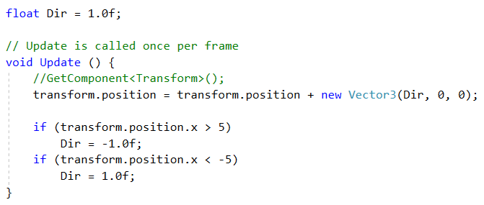
Cube를 오른쪽 왼쪽으로 왔다갔다

Slide 11
Time.deltaTime은 :
매번 다르다. 고사양 컴퓨터일수록 짧고, 저사양 일수록 길다.
그 시차를 곱해 줌으로 같은 속도를 유지한다.
앞으로 유니티에서 오브젝트를 이동 시킬때는
“내가 업데이트를 1초에 몇 번을 부르느냐, 몇 초의 시간이 흘러가느냐＂그 시간을 곱해줌

Slide 12
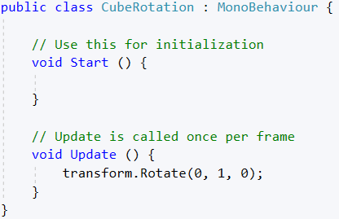
Cube를 회전시키기
Project – Create – C# script – “CubeRotation”
회전시키기!
float xAngle, float yAngle, float zAngle
Cube에 script추가하고 실행! -> cube가 회전함

Slide 13
초당 90도 돌아감.

Slide 14
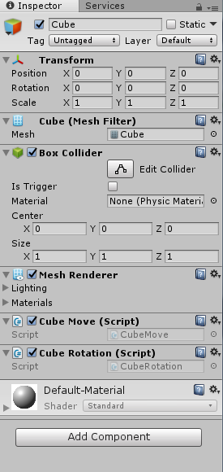
하나의 오브젝트에 여러 개의 스크립트 추가 가능

